Slide 1
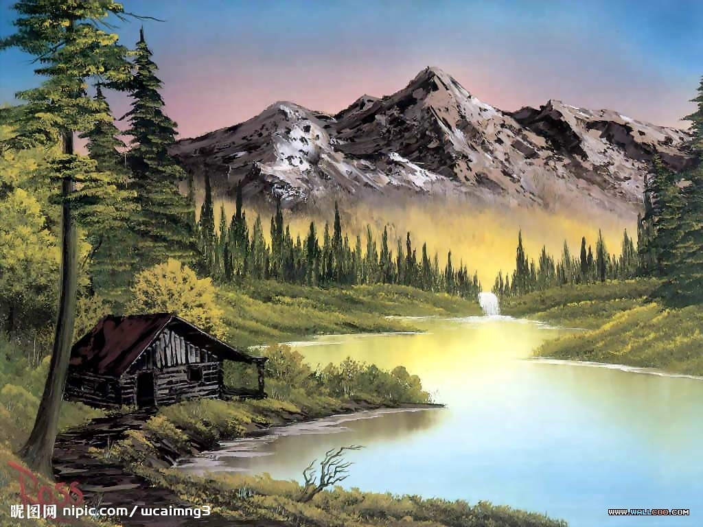
文学类文
本阅读·
小说阅读
考点精练二 分析环境描写

Slide 2
阅读下面的文字，完成文后题目。
在一抹缠绵而又朦胧的夕照的映衬下，我四周高耸着的伦敦城的房顶和烟囱，似乎就像监狱围墙上的雉堞。从我三楼的窗户鸟瞰，景色并不令人怡然自得——庭院满目萧条，死气沉沉的秃树刺破了暮色。远处，有口钟正在铮铮报时。
这每一下钟声仿佛都在提醒我：我是初次远离家乡。这一年，我刚从爱尔兰的克尔克兰来伦敦碰运气。眼下，一阵乡愁流遍了我全身——这是一种被重负压得喘不过气来的伤心的感觉。
这是我一生中最沮丧的时刻。接着突然响起了敲门声。
……[选自(英)大卫·洛契弗特《魔盒》，有删节)]
1
2
3

Slide 3
1.概括第一段所写景物的特点并简析其作用。
答案
解析
特点：封闭压抑，阴沉死寂。
作用：营造忧伤、压抑的氛围，渲染“我”孤独、烦闷的心情。
分析景物描写的特点，我们应该注意抓住描写的景物及景物的修饰语，例如文中“缠绵而又朦胧的夕照”“房顶和烟囱，似乎就像监狱围墙上的雉堞”“景色并不令人怡然自得——庭院满目萧条，死气沉沉的秃树刺破了暮色”“远处，有口钟正在铮铮报时”。分析景物描写的作用，应该结合景物的特点，从整体的氛围、人物的心理及性格、故事情节的发展等角度来分析。根据景物的特点及后文第二、三段写自己离家后的感受——沮丧、伤心，我们可以分析得知开头的景物描写营造了压抑、忧伤的氛围，渲染了自己孤独、烦闷的心情。
1
2
3

Slide 4

阅读下面的文字，完成文后题目。
一时黛玉进了荣府，下了车。众嬷嬷引着，便往东转弯，穿过一个东西的穿堂，向南大厅之后，仪门内大院落，上面五间大正房，两边厢房鹿顶耳房钻山，四通八达，轩昂壮丽，比贾母处不同。黛玉便知这方是正经正内室，一条大甬路，直接出大门的。进入堂屋中，抬头迎面先看见一个赤金九龙青地大匾，匾上写着斗大的三个大字，是“荣禧堂”，后有一行小字：“某年月日，书赐荣国公贾源”，又有“万几宸翰之宝”。大紫檀雕螭案上，设着三尺来高青绿古铜鼎，悬着待漏随朝墨龙大画，一边是金蜼彝，一边是玻璃 。地下两溜十六张楠木交椅，又有一副对联，乃乌木联牌，镶着錾银的字迹，道是：
1
2
3

Slide 5
座上珠玑昭日月，堂前黼黻焕烟霞。
下面一行小字，道是：“同乡世教弟勋袭东安郡王穆莳拜手书。”
原来王夫人时常居坐宴息，亦不在这正室，只在这正室东边的三间耳房内。于是老嬷嬷引黛玉进东房门来。临窗大炕上铺着猩红洋罽，正面设着大红金钱蟒靠背，石青金钱蟒引枕，秋香色金钱蟒大条褥。两边设一对梅花式洋漆小几。左边几上文王鼎匙箸香盒；右边几上汝窑美人觚——觚内插着时鲜花卉，并茗碗痰盒等物。地下面西一溜四张椅上，都搭着银红撒花椅搭，底下四副脚踏。椅之两边，也有一对高几，几上茗碗瓶花俱备。其余陈设，自不必细说。
(节选自《林黛玉进贾府》)
1
2
3

Slide 6
2.试分析上面语段中环境描写的作用。
答案
写出了贾府显赫的社会地位，显示了主人尊贵的社会地位和富贵荣华，表现出贾府确确实实“与别家不同”。
1
2
3

Slide 7
阅读下面的文字，完成文后题目。
剃头匠
申赋渔
“剃头爷爷来了。”
老远看到剃头匠，我就跑到屋子里大喊。
剃头匠夹着细长的木盒子，脚步轻快，声音洪亮。
“木匠！”剃头匠一面招呼爷爷，一面把腋下的盒子放在椅子上。爷爷在我大喊大叫之后，已经走出屋子，笑眯眯地在门口站着。
盒子是桃木的，正反两面各雕着两位神将，面目凶恶。这盒子常常使人想起身怀绝技的武林怪客。
1
2
3

Slide 8
不过剃头匠并不怪，整天嘻嘻哈哈，跟大人小孩开各式玩笑。剃头时，爷爷总排在最后一个剃。他不只要剃头，还要刮脸、掏耳朵。其中刮脸，是最让他快活的。
剃头匠先拧了一块热毛巾，敷在他的脸上，然后用手在爷爷的脸上抹上一层薄薄的泡沫。这时候动作就要轻了，剃刀在脸上发出沙沙的声音。爷爷苍老的脸一点一点露出干净的模样。他的眼睛微闭着，嘴里似乎发出快活的呻吟。剃刀从额头到两颊，到嘴唇，到下巴，到喉咙。终于剃好了，爷爷靠在椅子上，像是睡着了。剃头匠还要用热毛巾给他擦脸。擦过两遍，剃头匠从爷爷脖子上解下布单，迎风一抖，啪的一声。这时候，爷爷才慢慢醒过来。
1
2
3

Slide 9
“怎么样，木匠？”
“嗯，嗯。”这就是爷爷的回答。听到这声音，剃头匠很满意。
剃头匠住在村子后面的河边上。一个人，住两间茅草屋。剃头匠每个月要挨家走一圈，这一圈要走五天。这五天里，中饭和晚饭轮着在各户人家吃。在我家吃中饭了，晚饭就到隔壁家，明天呢，再到隔壁的隔壁一家，如此循环。哪家伙食好一点，差一点，剃头匠不计较。不过，剃头匠来了，家家都要去割肉，或者杀鸡，这是一件相当隆重的事。
1
2
3

Slide 10
大年三十这一天，剃头匠是不离家的。他要把庭院打扫干净，门上贴上春联，掸掉屋梁上的灰，贴上福、禄、寿的神像。这些事情都得在上午办好。到下午了，他就搬把椅子，坐在屋门口，捧着水烟咕噜咕噜地吸。这是他剃了一年的头，等待收获的时候。
申村的每一户人家，都会在这天下午拜访剃头匠。有人送来刚蒸出来的馒头，有人送豆腐，有人送鱼送肉，还有人送米送面送油或者自家腌的香肠鸭蛋。
来人送了什么，是多，是少，剃头匠都不在意，他总是显得过意不去：“哎呀，太多了，太多了。”爷爷往往是最后一个来。他要一
1
2
3

Slide 11
样一样看剃头匠的收获，剃头匠就一样一样指给他看，脸上满是得意的光辉。等都看完了，爷爷才回家去，拿来剃头匠过年还缺的。要是什么都不缺，就包个红包。
申村人对剃头匠的敬重，有点过。我是在上了高中之后，才知道缘由的。这时候的剃头匠，已经七十多岁，拿剃刀的手开始有点抖了，可是爷爷和一班老人，还坚持请他动手。
剃头匠年轻时在北边的一座大庙里做杂工。一年多，方丈就教他剃头。给和尚剃头不是容易的事，学了两年，还没有满师，日本人就打过来了。
1
2
3

Slide 12
一天，共产党的县委书记带了人，在庙里开会。日本人知道了，半夜里围了上来。书记立即组织突围，书记断后，没跑掉，开枪自杀了。
日本人忙了半天，只抓了一个死了的书记，很恼火，就把和尚们赶到庙门口，要方丈供出共产党的去向。方丈哪知道什么。日本人问了半天，很不耐烦，就把方丈捅死了，一把火烧掉大庙。然后驱赶和尚和杂工们，给部队挑弹药。
后来，有人就推荐剃头匠给日本兵理发。一试，日本兵们个个满意。
那是一个午后，中队长差人喊剃头匠。中队长的住所是一座前后两进的老屋。前屋住的是士兵，后屋是中队长的卧室和办公室。剃头匠已
1
2
3

Slide 13
经来过几次了，不只是中队长，这屋里上上下下的人，他都熟识，都是他剃过头的。
中队长有个习惯，刮过脸之后，太舒服了，他要靠在椅子上睡一会儿，这时候你不能喊他，刮完了，悄悄收拾好东西，蹑手蹑脚走就行了。
中队长在椅子上坐着，看剃头匠过来，笑着递给他一支卷烟。剃头匠接过来，朝他弯弯腰表示感谢，然后夹在耳朵上，他舍不得抽。
剪完头发，剃头匠用热水湿了毛巾，拧一拧，轻轻盖在中队长的脸上，然后拿出剃刀，在磨刀布上磨两下。揭开毛巾，剃刀在中队长
1
2
3

Slide 14
的脸上如轻柔的手指一般滑行。中队长的眼皮抖了抖，吸一口气，呼出，整个身体惬意地松弛下来。
剃刀经过额头、鼻翼、嘴唇、下巴、咽喉，然后轻轻一抹。中队长什么声音也没有发出，血流如注。
剃头匠收拾好工具，出了门，轻轻把门带上。到了前屋，从耳朵上拿下纸烟，向一个士兵借了火，朝他弓弓腰，转身出去。
剃头匠是撑了只小船离开的，小船应该是他早就瞄好的。
几天之后，剃头匠回到了他已多年未回的申村。他请人在他系着小船的岸上，搭了一个茅棚。
78岁的时候，他在这里去世。(选自《匠人》，有删改)
1
2
3

Slide 15
3.小说描写了申村这一典型环境，这一典型环境主要有什么特点？并结合全文说说它在小说中有哪些作用？
答案
特点：民风淳朴。作用：①为主要人物剃头匠提供了典型环境，以典型环境的美好烘托了人物形象的美好。
②剃头匠在申村受到了人们特别的敬重，主要是因为他的民族气节。申村典型环境的刻画有利于突出小说主旨。
③申村这一典型环境的美好和日本兵的凶残构成了对比。
1
2
3

Slide 16
本课结束
更多精彩内容请登录：www.91taoke.com

